Slide 1
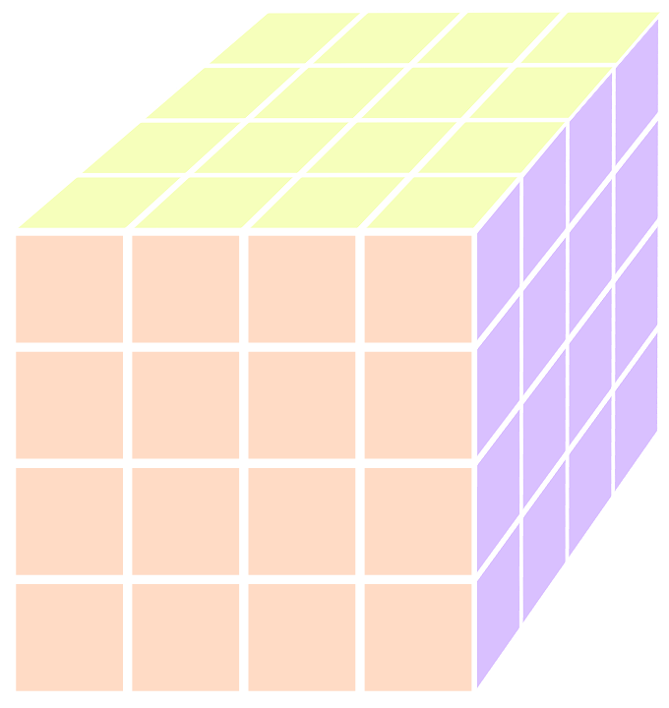
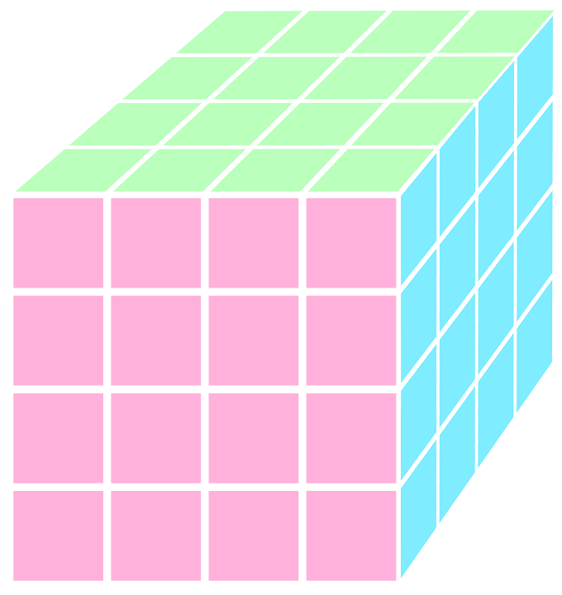
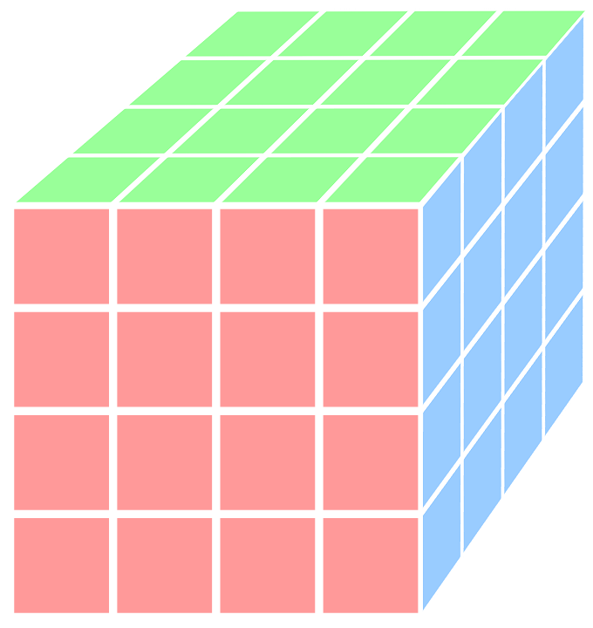
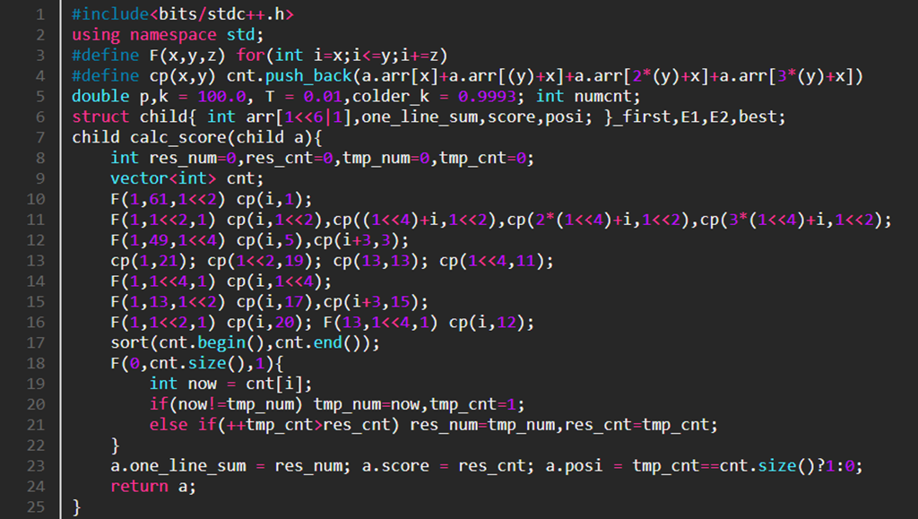
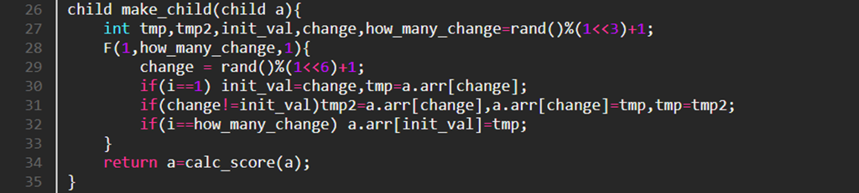
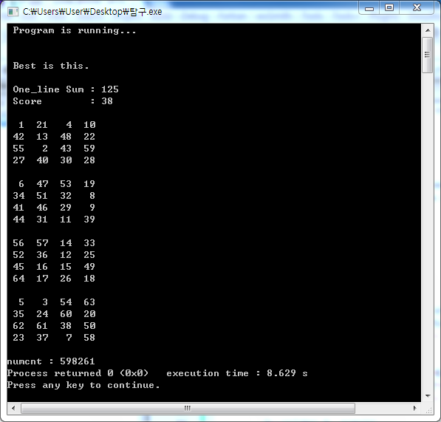
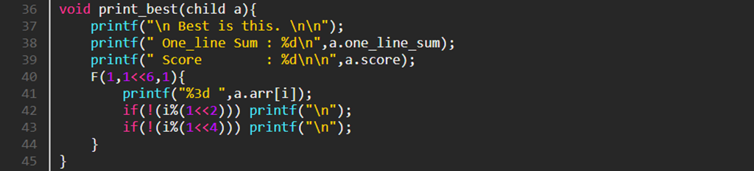
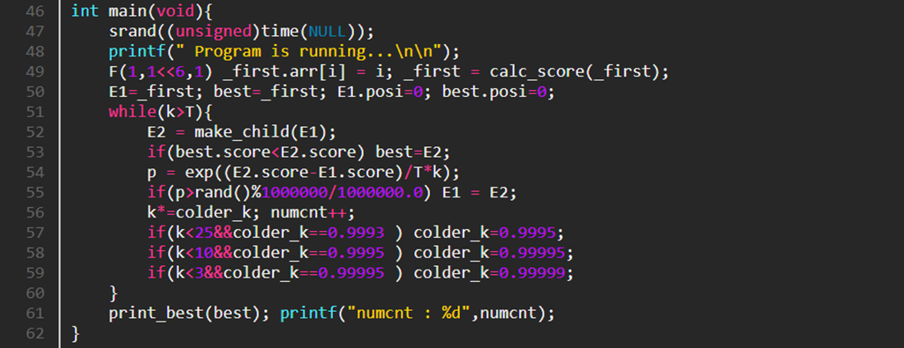

Simulated Annealing을 이용한 $4×4×4$ Magic Cube 탐색 도우미
충북과학고등학교 3203 신 현
I 서론
Magic Square는 1부터 9까지의 숫자를 가로, 세로, 대각선의 합이 같도록 정사각형 모양의 배열에 배치한 것을 의미한다. 1640년 페르마는 Magic Square의 확장판인 Magic Cube를 만들 수 있는지에 대해 문제를 제시했다. Magic Cube는 1부터 64까지의 숫자를 가로, 세로, 대각선의 합이 같도록 정육면체 모양의 배열에 배치한 것을 의미한다.
Magic Cube엔 가로, 세로, 대각선 총 76개의 선분이 존재하며, 페르마는 당시 총 64개의 선분을 만족하는 배열을 제시했다. 1972년 슈뢰펠은 76개의 선분에 대해 모두 만족하는 Perfact Magic Cube의 배열은 불가능함을 수학적으로 증명하였다. 2004년 월터트럼프는 72개의 선분에 대해 만족하는 배열을 찾아냈다. Perfact Magic Cube의 배열은 불가능하다고 증명되었지만, 최대 몇 개까지의 선분에 대해 만족하는 Magic Cube를 찾을 수 있는지에 대해선 알려져 있지 않고, 여전히 수학자들은 이를 찾으려는 노력을 하고 있다.
◎ while문이 시작될 때마다 랜덤으로 $k$개(1~8개)의 위치를 골라서, 그 값을 서로 교체하여 새로운 상태를 생성한다. 새로 생성한 상태에서 최대 몇 개의 선분의 합이 같은지 검사하고, 이를 이 상태의 점수에 저장한다.
◎ 온도가 일정 이상 낮아지면 온도감률 역시 낮아지도록 하여, 냉각된 상태에 가까워질수록 좀 더 많은 기회를 주었다.
다음 표는 제작한 프로그램을 10회 실행한 결과와, 그 아래의 사진은 Test 8의 실행 화면이다. 옆에는 76개의 선분의 합을 모두 표현하기는 어려워 가로 16개의 줄의 합만을 표현하였다.
One_line Sum : 최적의 Magic Cube에서 가장 많이 나온 선분의 합의 값
Score : 최적의 Magic Cube에서 가장 많이 나온 선분의 합이 나온 횟수
III 결론 및 제언
본 프로그램은 10의 5승의 횟수만큼 새로운 상태를 생성하여 탐색하는데, 단순히 64개를 큐브에 배열하는 방법이 약 10의 89승인 것을 생각하면, 본 프로그램 자체는 충분히 좋은 성능을 발휘하고 있다. 탐색공간이 너무 컸고, 앞으로 이를 좀 더 충분히 줄일 수 있다면 좋을 것이다..
프로그램을 실행하였을 때 약 9초 만에, 29~38정도의 선분에 대해 만족하는 배열을 찾을 수 있다.
추후 보다 많은 선분에 대해 만족하는 Magic Cube에 대해 찾아보고자 하는 사람이 있을 경우, 백지에서 시작하는 것보다는, 본 프로그램의 도움을 받아 빠르게 29~38정도의 선분에 대해 만족하는 배열을 하나 찾은 후에 수학적으로 분석하기 시작하면 보다 빠른 속도로 많은 선분에 대해 만족하는 Magic Cube를 찾을 수 있을 것이라 제안한다.
V 부록
코드는 아래와 같다.
읽기 쉽게 짧게 작성하기 위해서, 혹은 같은 시간복잡도 내에서라도 보다 빠르게 돌아가도록 하기 위해서 여러 아이디어를 떠올려 구현에 적용하였고, 일부 Shortcoding 기법을 사용하였다.
가장 간단하면서도 대표적인 부분으로,
다음과 같은 루틴이 있는데, 이는 76개의 줄에 대해 각각의 합을 구해, 카운팅하는 것을 짧게 작성하기 위해, 초항과 공차로 이루어진 등차수열 형식으로 입력을 받아 vector 배열에 저장하도록 하였다.
 | One_line Sum | Score | execution time
Test 1 | 152 | 34 | 8.714
Test 2 | 131 | 34 | 8.709
Test 3 | 117 | 37 | 8.704
Test 4 | 128 | 29 | 9.636
Test 5 | 126 | 30 | 8.755
Test 6 | 164 | 31 | 8.679
Test 7 | 158 | 31 | 8.713
Test 8 | 125 | 38 | 8.629
Test 9 | 154 | 35 | 8.655
Test 10 | 144 | 33 | 8.642
Average | 139.9 | 33.2 | 8.784
II 연구 방법 및 프로그램 제작
과거 17~20세기와 다르게 21세기에는 Computer Science와 Algorithm이 발전하고 있고, 따라서, 본 연구에선 Simulated Annealing이라는 Heuristics을 통해 어느 정도 맞는 해를 구해준다. 탐색공간이 10^89으로 굉장히 크기 때문에, Simulated Annealing으로 정답인 해를 바로 구하기는 어렵지만, 손으로 구하는 것보다는 빠른 속도로 “어느 정도 맞는 해”는 찾을 수 있다. 랜덤하게 나오는 “어느 정도 맞는 해”를 통해, 수학자는 보다 완성된 Magic Cube를 가지고 탐구를 시작할 수 있고, 매번 랜덤하게 구해주기 때문에, 고정관념을 버리고 사고의 전환을 할 수 있는 계기도 될 수 있다.
연구를 위해 제작한 프로그램에 대한 주요한 설명은 다음과 같다.
코드는 IV 부록에 첨부하였다.
◎ 100도에서 0.01도까지 냉각하며, 하나의 상태는 ‘1~64까지의 수를 배열에 어떻게 배치하였는지’, ‘점수(최대 몇 개의 선분의 합이 같은가)’, ‘점수에 해당하는 한 선분의 합’, ‘Magic Cube인가’를 가지고 있다.
IV 발견된 의문점
옆에 첨부된 Test8의 실행 화면을 보면, 76개의 선분 중 38개의 선분개의 선분의 합이 같음에도 불구하고, 그 중 가로 16개의 선분 중 11개의 선분의 합이 같다. 세로 16개의 선분 중에선 7개의 선분의 합만이 같긴 하지만. 또한 우연의 확률로도 충분히 그럴 수도 있겠지만, Test8 외에도 3번 정도 해보았는데, 모두 가로세로의 합 중 같은 것이 절반의 확률보다 높았다. 그만큼 Magic Cube 중 대각선에 해당하는 선분이 16개인데, 이들의 합이 같아질 확률이, 가로, 세로, 수직인 선분들보다 낮다는 뜻일 것이다. 가로,세로,수직은 x,y,z 축에 평행한, 즉, 형태가 동일한 선분들임에 반해, 대각선은 x=y, y=z, z=x에 평행한 선분이 각각 4개, 그리고 그 외의 선분이 4개이기에, 가로,세로,수직의 선분보다 희귀하다는 점에서, 어떠한 수학적 성질이 있어 합이 같아질 확률이 보다 낮은 것이라 추측해본다.
36
125
159
125
125
125
125
125
160
125
125
125
125
139
211
125

